Slide 1

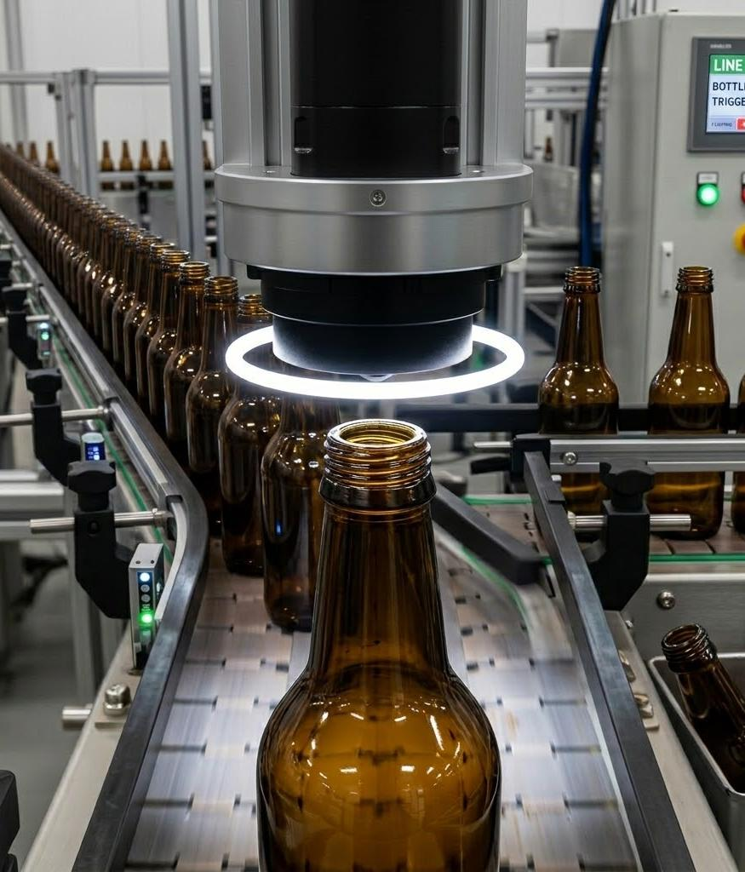

[MVTEC AD BOTTLE]
비전 이상 탐지 성능
고도화 리포트
목적
Autoencoder 기반 이상 탐지 모델의 고질적 오탐(False Positive) 원인 분석 및 최적화 파이프라인 구축
주요 성과: 통계적 착시 한계점(0.8690) 돌파
F1-Score 0.8690 0.9147
AUROC 0.7143 0.9119
실질적 판별력 대폭 확보
산업인공지능학과 | 2026254019 | 진찬언

Slide 2


문제 정의 (As-Is 분석)
왜 F1-Score가 0.8690에서 멈추었는가?
원인 1: 모델의 '복사기(Identity Mapping)' 현상
▶
모델의 용량이 커서 정상 패턴뿐만 아니라, 입력된 불량(깨진 유리 등)의 디테일까지 똑같이 베껴서 복원함.
▶
결과적으로 원본과 복원 이미지 간의 오차(Error)가 발생하지 않아 결함을 놓침(False Negative).
원인 2: 테두리 노이즈 (Ring of Fire)
▶
피사체의 둥근 테두리에서 발생하는 미세한 1~2픽셀 정렬 불량을 거대한 결함으로 오인함.

Slide 3

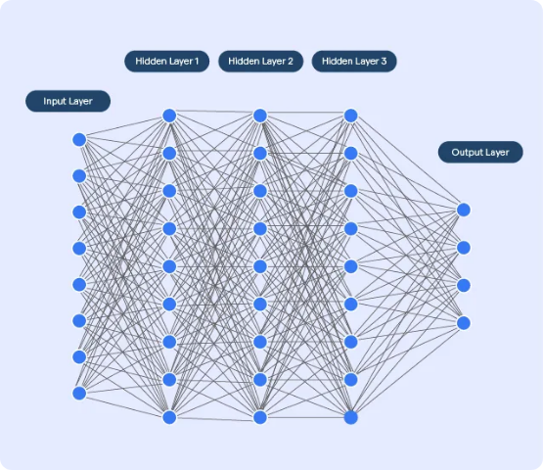
해결 전략 (To-Be 아키텍처)
"모델의 기억력을 제한하고, 노이즈를 흩뜨린다"
학습(Train) 개선: 극단적 병목 구조 (Strict Bottleneck)
▶
네트워크 중앙 통로를 8x8 사이즈로 강력하게 압축.
▶
결함의 세부 디테일을 기억할 공간을 물리적으로 차단하여 강제로 뭉개버리도록(Blurry) 유도.
평가(Evaluate) 개선: Multi-scale 노이즈 억제
▶
강력한 가우시안 블러(Gaussian Blur)와 Top-K Mean 스코어링을 도입하여 가짜 에러(테두리 노이즈)를 억제하고 진짜 결함 덩어리를 부각.

Slide 4
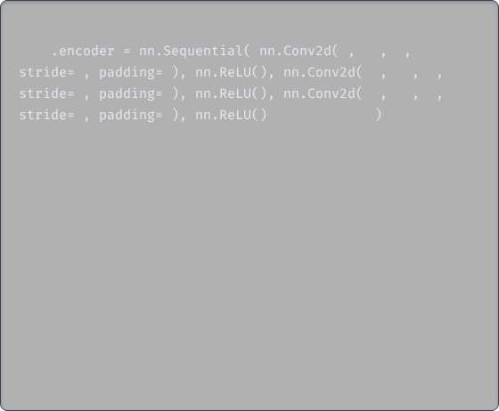
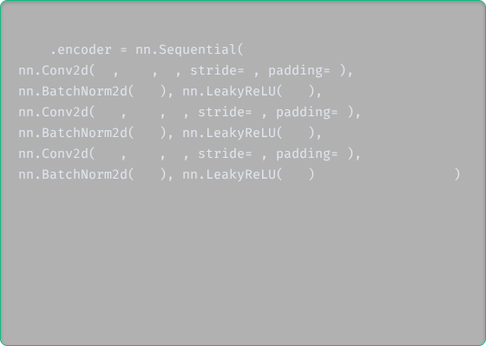
핵심 코드 비교 ① (Step 2. Train)
[As-Is] 얕은 압축 (디테일 과적합 발생)
[To-Be] 강력한 병목 (디테일 강제 소실 유도)
# 기존 Autoencoder 인코더 구조 (최종 32x32 해상도)
# 최적화된 Strict Bottleneck 구조 (최종 8x8 극한 압축)
self
3
16
3
self
# ... (중략) ...
2
1
16
32
3
64
128
4
2
1
2
1
32
64
3
128
0.2
# 32x32
2
1
# 32x32 병목
128
256
4
2
1
256
0.2
# 16x16
256
512
4
2
1
512
0.2
# 8x8 (핵심 병목)
Loss 또한 MSE + L1을 섞어 정상 이미지의 엣지는 칼같이 보존하도록 유도

Slide 5
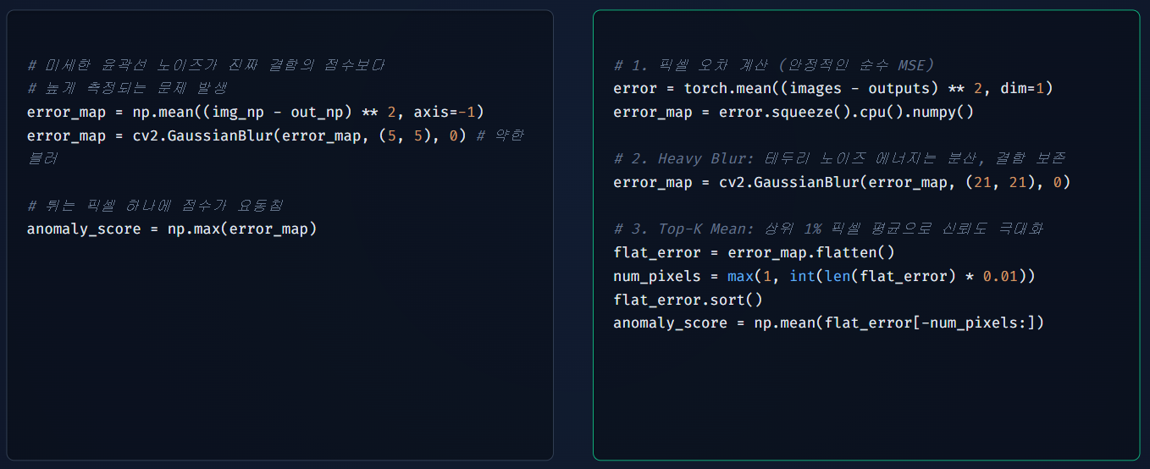
핵심 코드 비교 ② (Step 3. Evaluate)
[As-Is] 단순 픽셀 오차 및 좁은 노이즈 필터링
[To-Be] 현업 최적화 후처리 파이프라인

Slide 6

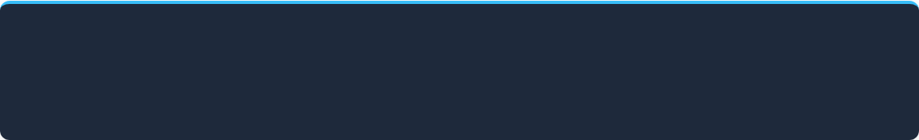
최종 분석 및 결론
정량적 성과 지표 요약
Metric | As-Is (통계적 착시) | To-Be (최적화 모델) | 개선율 / 평가
AUROC | 0.7143 | 0.9119 | + 27.6%
F1-Score | 0.8690 | 0.9147 | + 5.2%
임계값 (Threshold) | 0.0007 (바닥) | 0.0089 (정상 궤도) | 모델 판별력 정상화
TAKEAWAYS
이상 탐지 모델은 무조건 원본과 똑같이 복원하도록 학습시키는 것이 정답이 아닙니다. "정상 패턴은 유지하되 결함은 복원하지 못하도록 방해하는 것(Bottleneck)"이 핵심이며, 발생한 수학적 오차를 공간적 특성(Gaussian Blur + Top-K)을 이용해 정제할 때 비로소 현업에 적용 가능한 변별력이 완성됩니다.

